Slide 1

FastGPT 介紹
陳恩毅

Slide 2
Agenda
簡介
功能介紹
總結
待排除的問題

Slide 3
簡介

Slide 4
簡介
FastGPT 是一個基於 LLM 大型語言模型的知識庫問答系統，提供一整套開箱及用的功能，例如資料處理、RAG 檢索和視覺化 AI 工作流編排，從而實現複雜的問答場景。

Slide 5
功能介紹

Slide 6
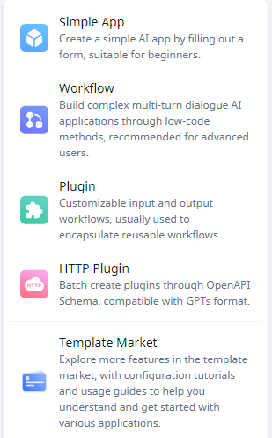
功能介紹
簡易流程
整合較多流程
功能豐富的插件
http 請求插件
可使用的模板

Slide 7
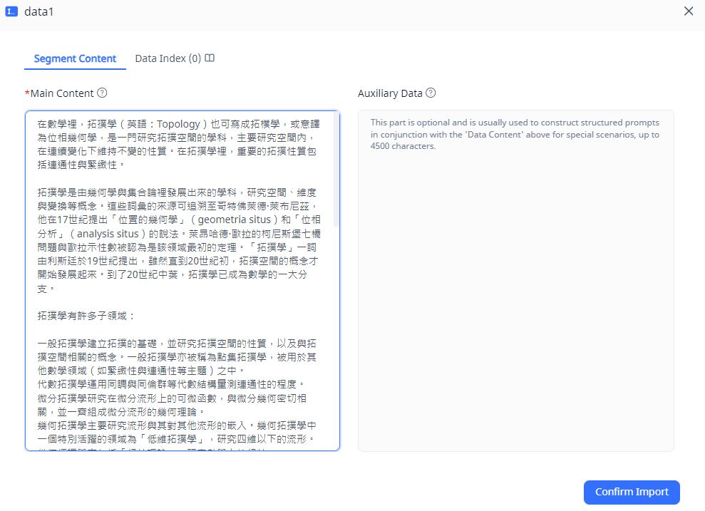
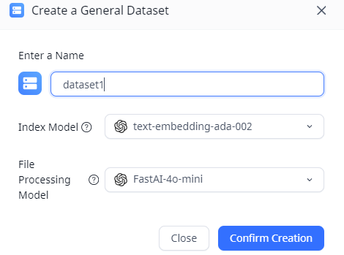
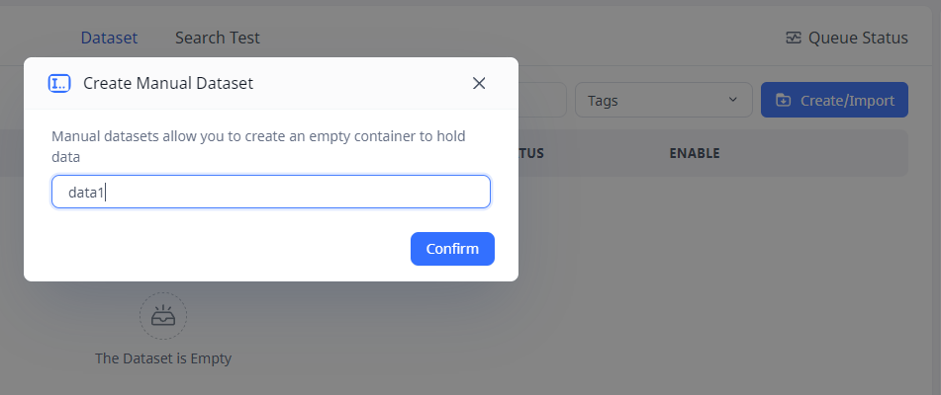
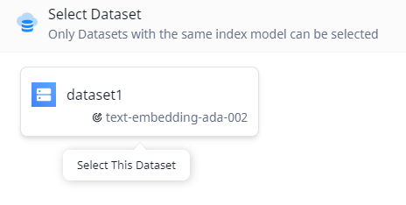
知識庫

Slide 8
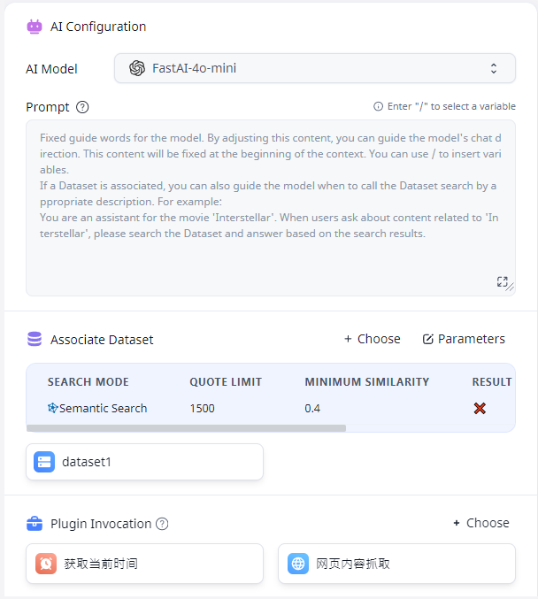
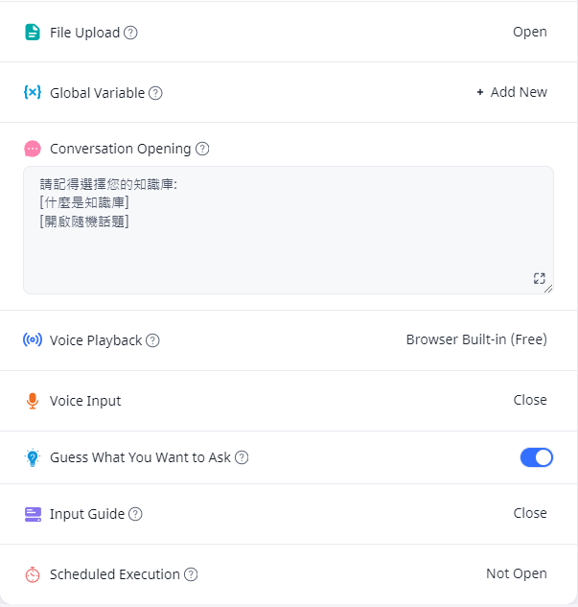

Slide 9
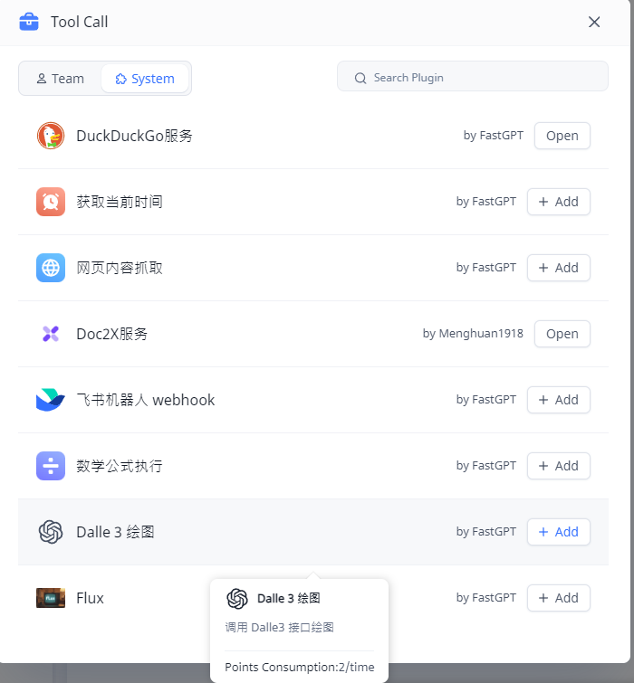
Tool Call (Plugin invocation)

Slide 10
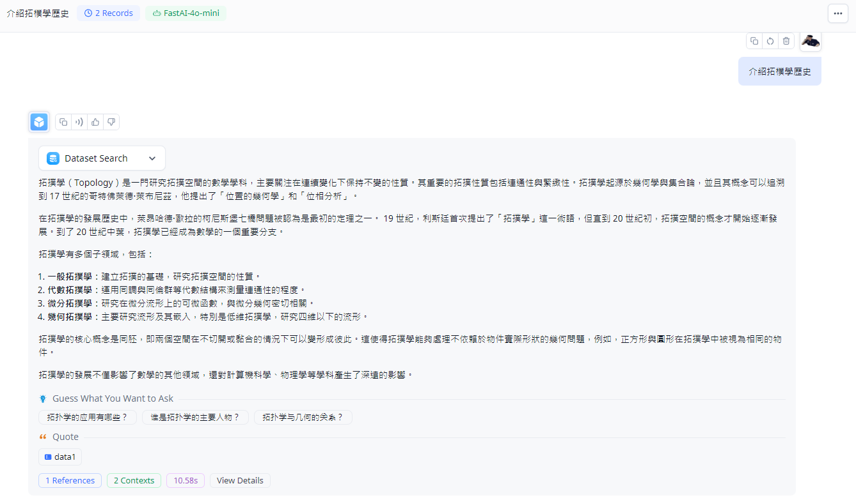
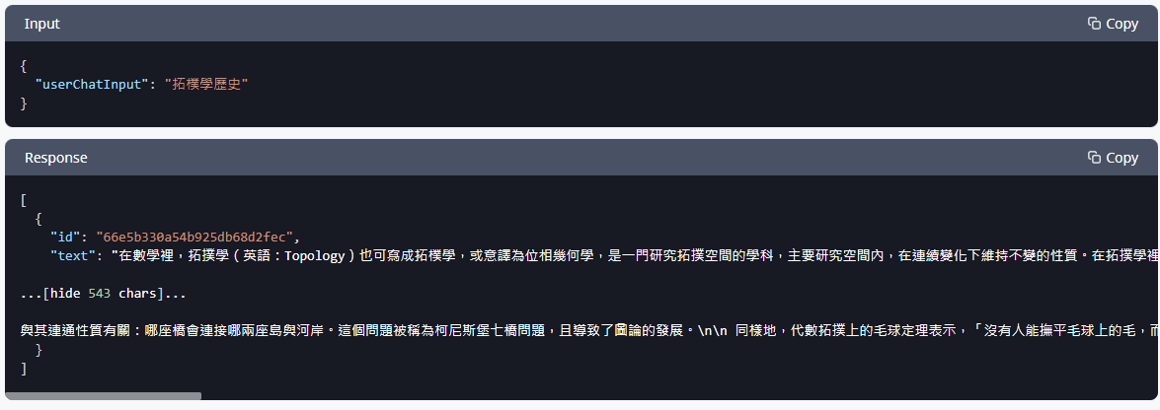

Slide 11
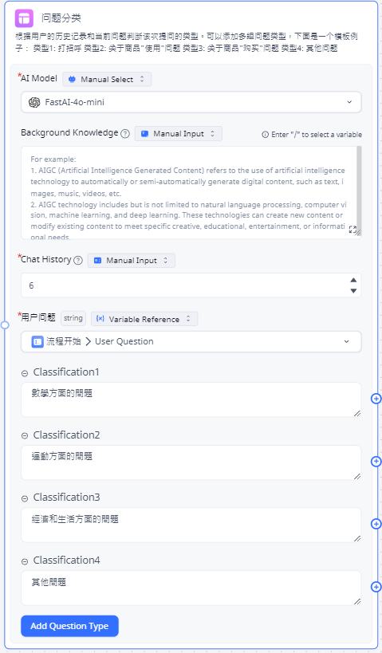
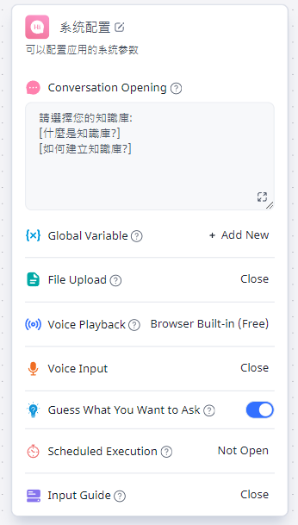
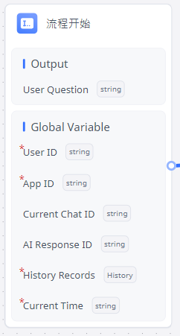
Workflow

Slide 12
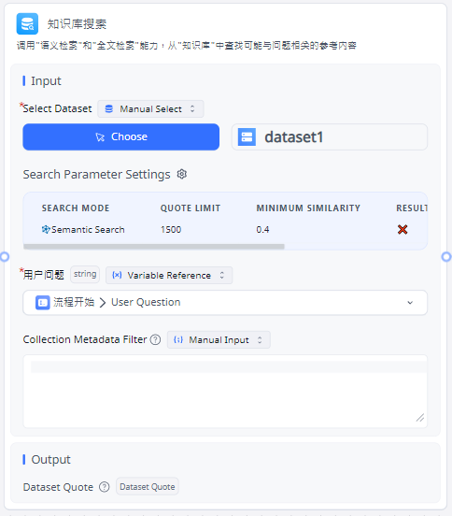
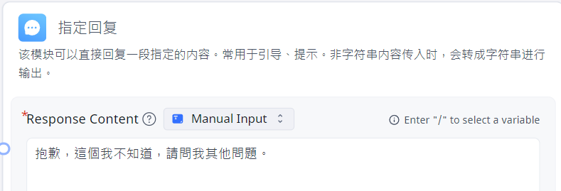

Slide 13
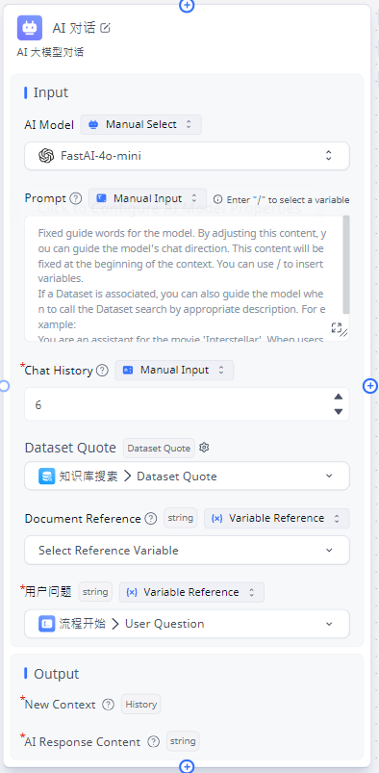
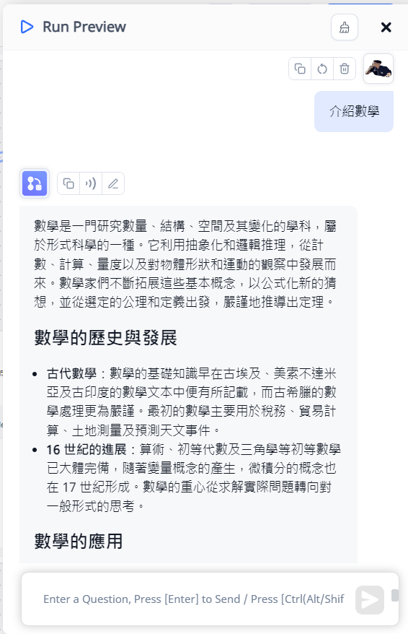
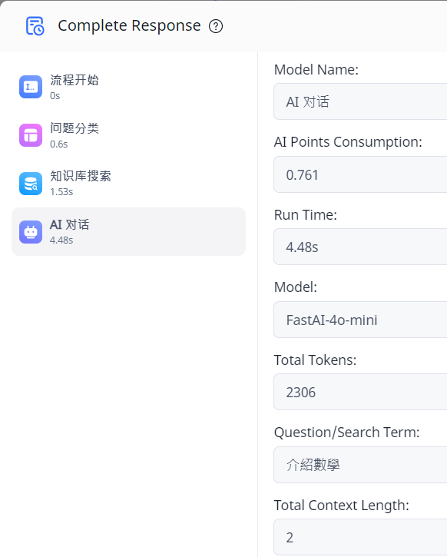

Slide 14
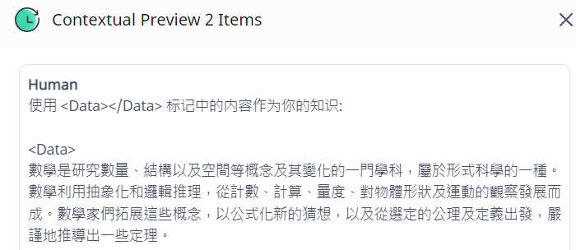
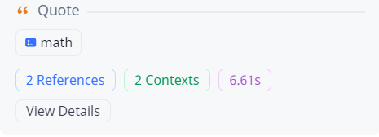
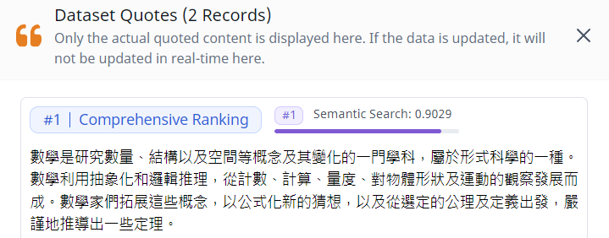
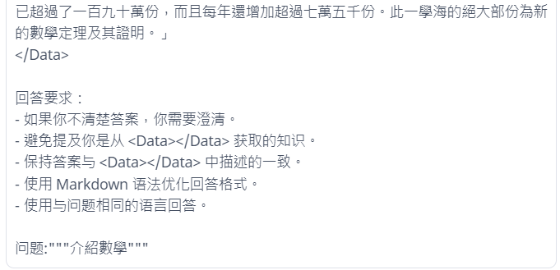
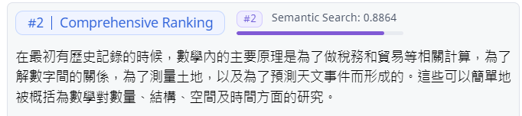
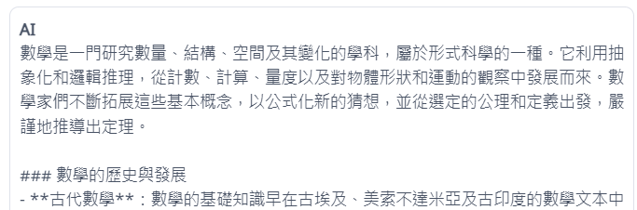

Slide 15
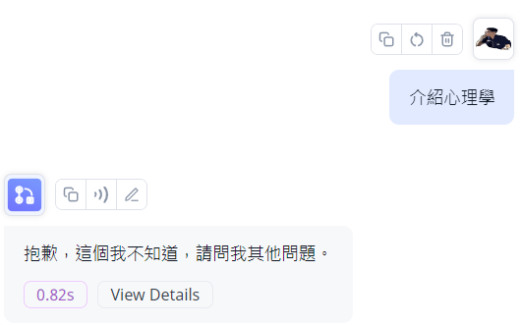
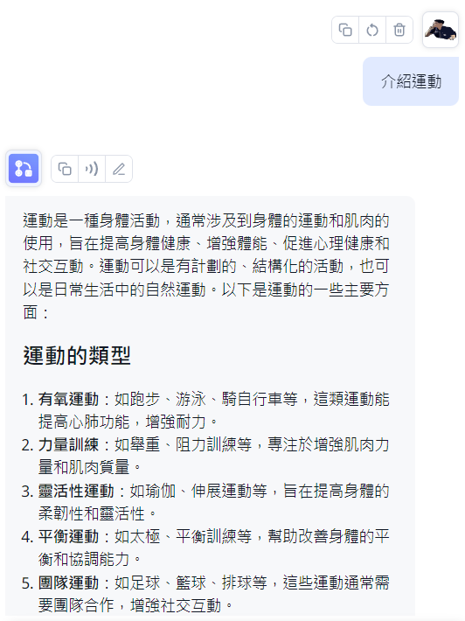
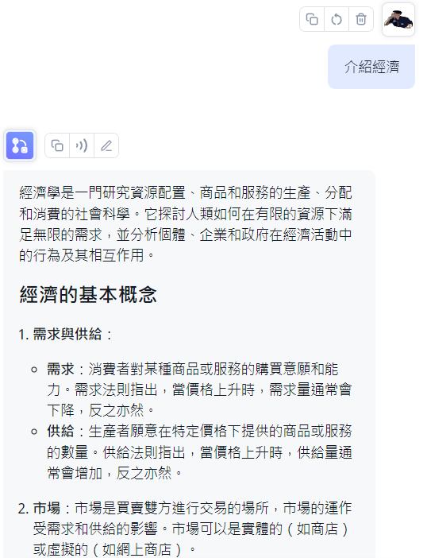

Slide 16
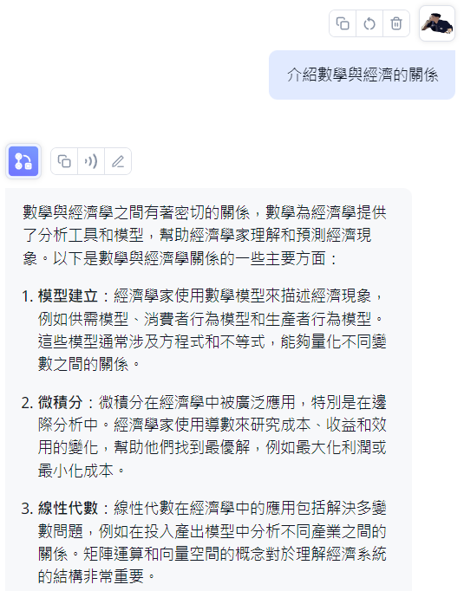


Slide 17
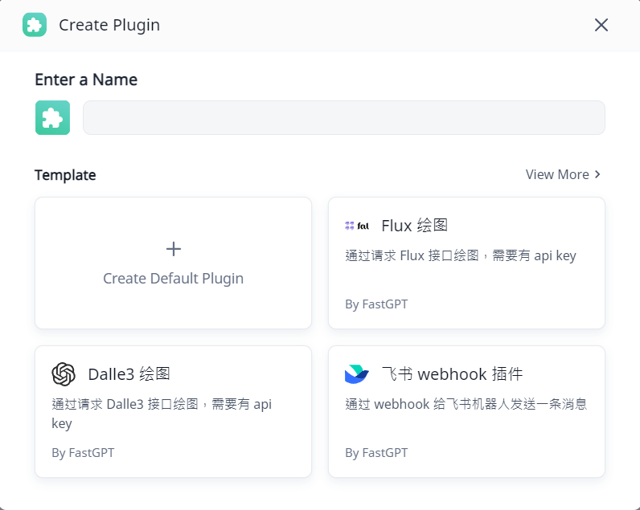
Plugin

Slide 18
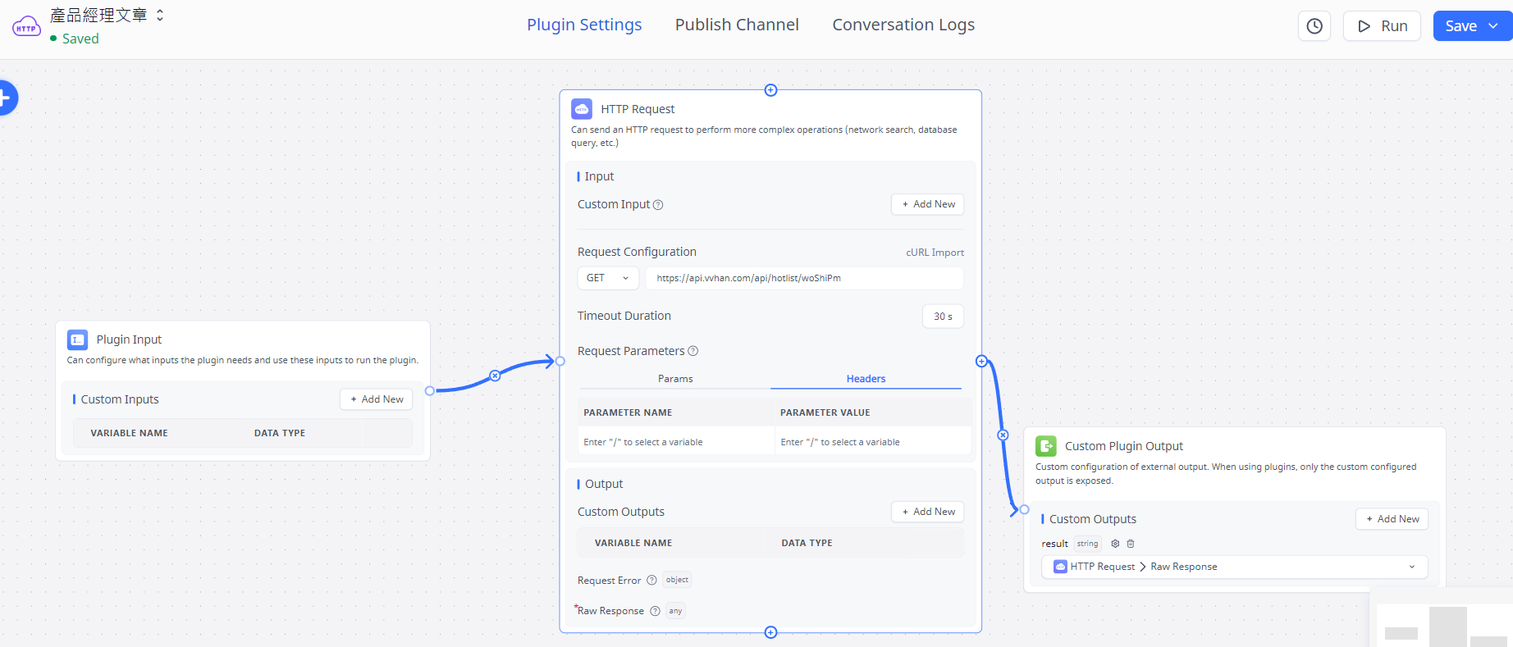
Http Plugin
免費api
https://api.vvhan.com/

Slide 19
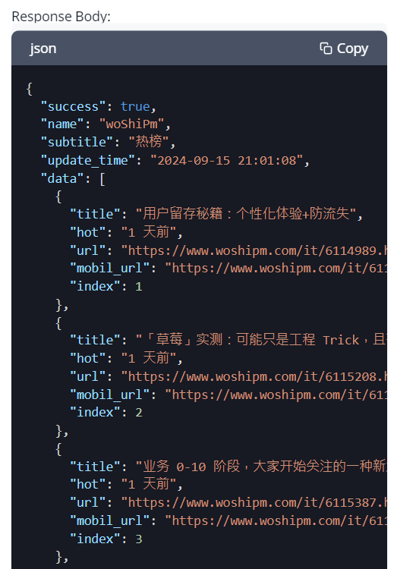
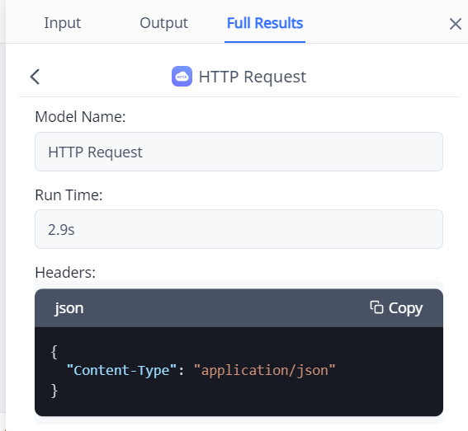
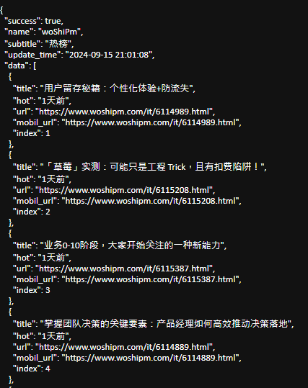

Slide 20
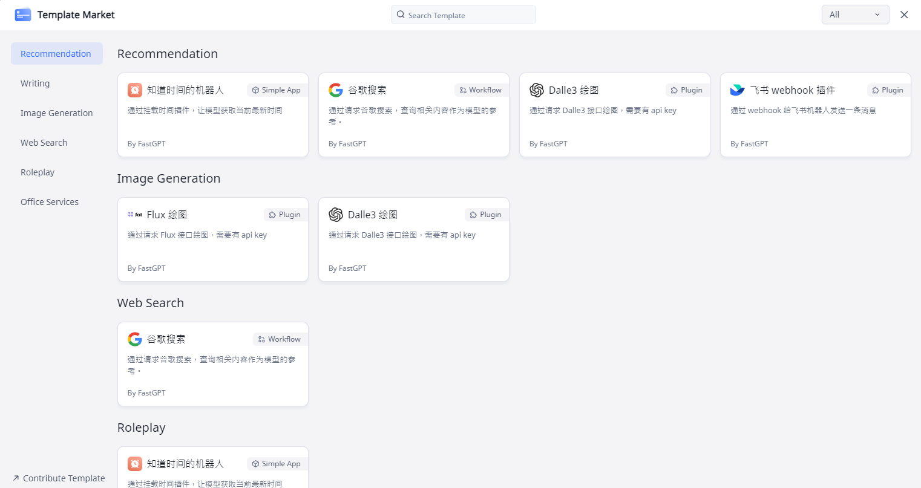
模板

Slide 21
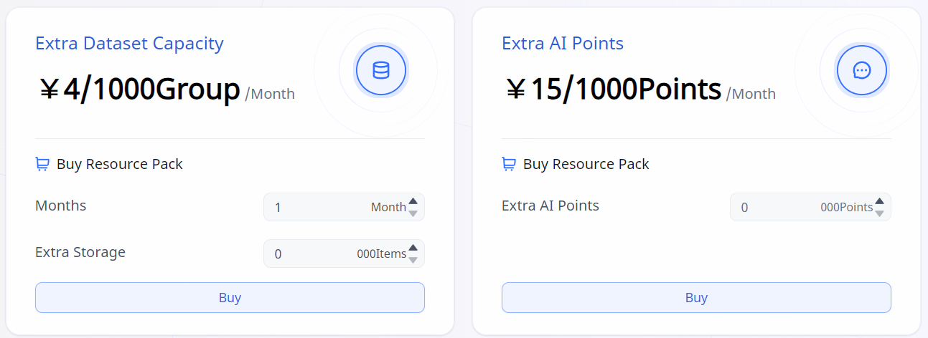
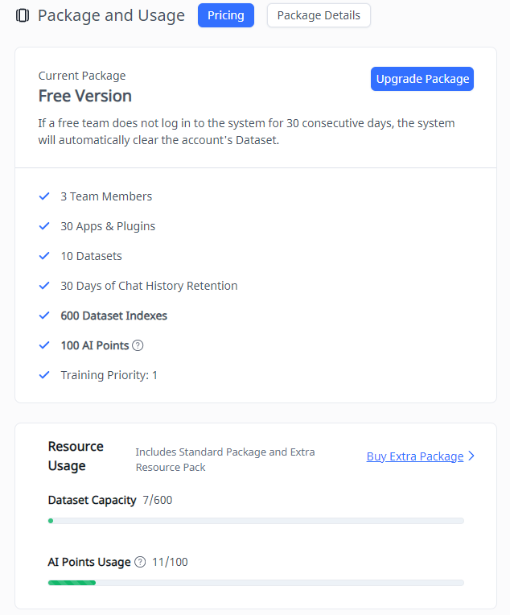
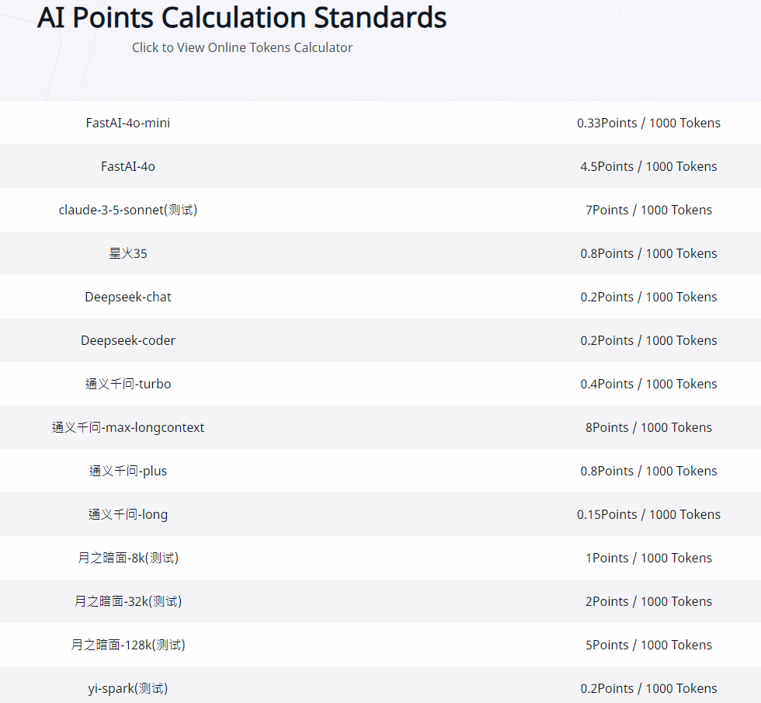
收費

Slide 22
總結

Slide 23
FastGPT vs Dify 比較評論
https://nigzu.com/dify-vs-fastgpt-jian-suo-zeng-qiang-sheng-cheng-rag-ying-yong-dui-bi/
https://nigzu.com/fastgpt-dify-app-case-workflow-summary/

Slide 24
待排除的問題

Slide 25
Oneapi 容器一直重啟
無法建立知識庫

Slide 26
fastgpt部署中遇到的問題點
https://reurl.cc/ZVNMOp
FastGPT連線oneapi報錯：Connection error.
https://blog.csdn.net/weixin_42118737/article/details/138503646

Slide 27
參考資料
比較 FastGPT, Dify, Coze (https://ai.aiking123.com/233.html)

Slide 28
